Slide 1
Chrystus Emmanuel
Klasa II LŚ
Dziś jest 09.12.2013 r.
Do wakacji pozostało 200 dni
Fot. © Albix – Fotolia.com

Slide 2
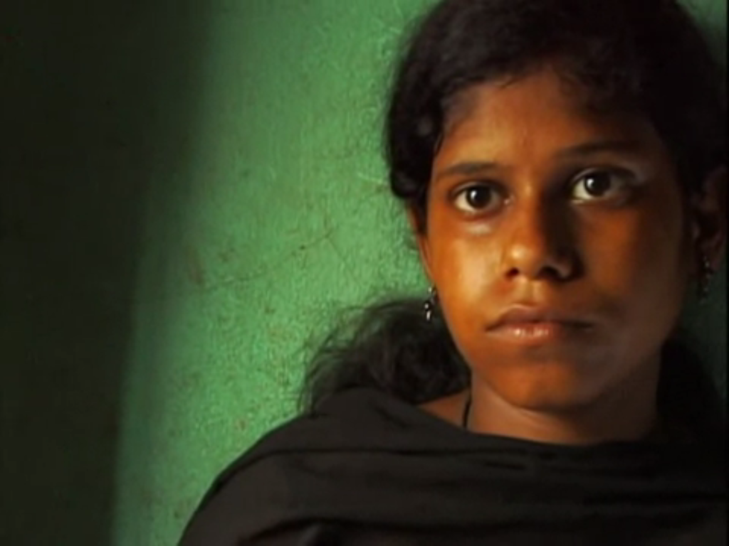
„Cokolwiek uczyniliście jednemu z tych najmniejszych, mnieście uczynili…”
Jezus z Nazaretu

Slide 3
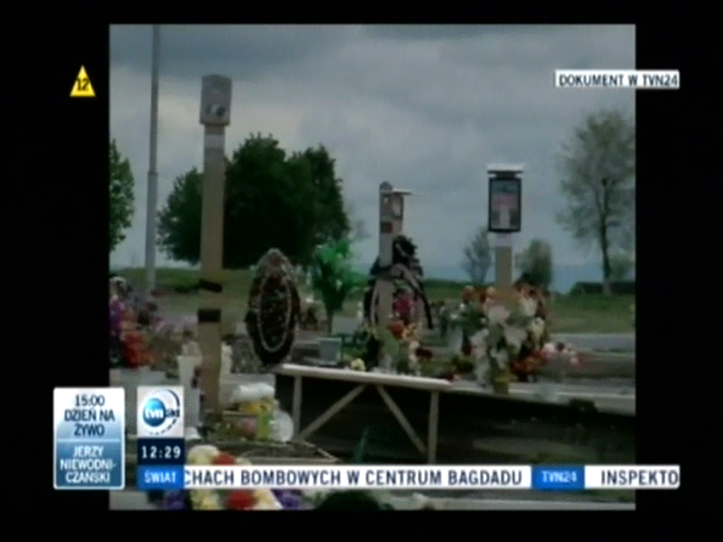
Czy to kara?

Slide 4
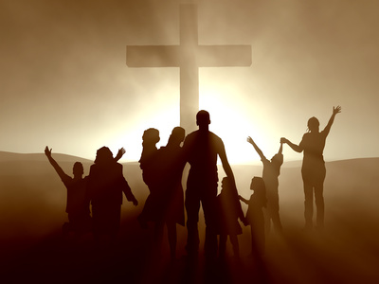
Odkupienie
Podręcznik str. 52 - 53
KKK 622 Odkupienie Chrystusa polega na tym, że "przyszedł On... dać swoje życie na okup za wielu" (Mt 20, 28), to znaczy umiłował swoich "do końca" (J 13, 1), aby zostali wykupieni z "odziedziczonego po przodkach złego postępowania" (1 P 1,18).
KKK 619 "Chrystus umarł – zgodnie z Pismem – za nasze grzechy" (1 Kor 15, 3.
KKK 620 Nasze zbawienie wypływa z inicjatywy miłości Boga do nas, ponieważ "On sam nas umiłował i posłał Syna swojego jako ofiarę przebłagalną za nasze grzechy" (1 J 4, 10). " W Chrystusie Bóg jednał ze sobą świat" (2 Kor 5,19).
Fot. © B-C-designs – Fotolia.com

Slide 5
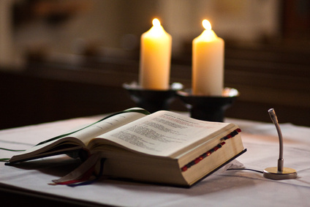
Zbawienie
KKK 620 Nasze zbawienie wypływa z inicjatywy miłości Boga do nas, ponieważ "On sam nas umiłował i posłał Syna swojego jako ofiarę przebłagalną za nasze grzechy" (1 J 4, 10). " W Chrystusie Bóg jednał ze sobą świat" (2 Kor 5,19).
Fot. © Marilena Magnasco – Fotolia.com

Slide 6
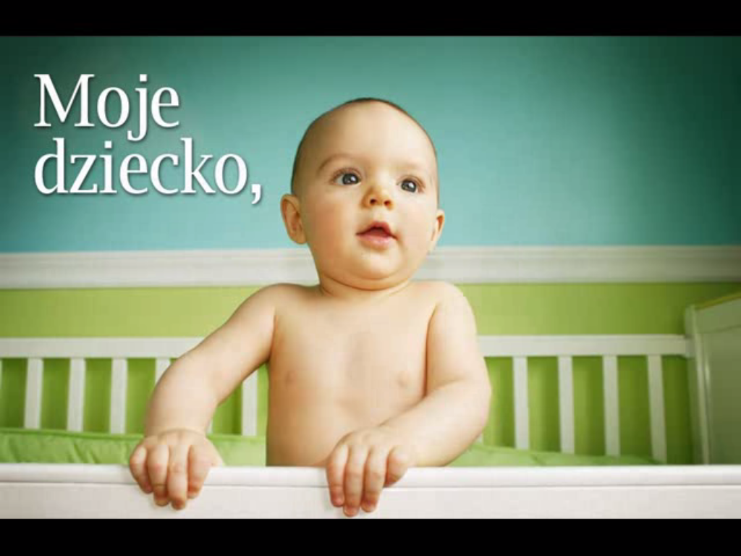
A jednak kocha nas nad życie…

Slide 7
Notatka
KKK 622 Odkupienie Chrystusa polega na tym, że "przyszedł On... dać swoje życie na okup za wielu" (Mt 20, 28), to znaczy umiłował swoich "do końca" (J 13, 1), aby zostali wykupieni z "odziedziczonego po przodkach złego postępowania" (1 P 1,18).
KKK 620 Nasze zbawienie wypływa z inicjatywy miłości Boga do nas, ponieważ "On sam nas umiłował i posłał Syna swojego jako ofiarę przebłagalną za nasze grzechy" (1 J 4, 10). " W Chrystusie Bóg jednał ze sobą świat" (2 Kor 5,19).

